Slide 1
第15章 数据库编程

Slide 2
课程内容
15.1 数据持久化技术概述
15.2 MySQL数据库管理系统
15.3 Python DB-API
15.4 案例：MySQL数据库
15.5 NoSQL数据存储

Slide 3
15.1 数据持久化技术概述

Slide 4
Python中数据持久化技术有很多：
1. 文本文件
通过Python文件操作和管理技术将数据保存到文本文件中，然后进行读写操作，这些文件一般是结构化的文档，如XML、JSON和CSV等文件。结构化文档就是文件内部采取某种方式将数据组织起来。
2. 数据库
将数据保存数据库中是不错的选择，数据库的后面是一个数据库管理系统，它支持事务处理、并发访问、高级查询和SQL语言。Python中将数据保存到数据库中技术很多，但主要分为两类：遵循Python DB-API规范技术 和ORM 技术。Python DB-API规范通过在Python中编写SQL语句访问数据库，这是本章介绍的重点；ORM技术是面向对象的，数据的访问通过对象实现的，程序员不需要使用SQL语句，对于Python ORM技术超出了本书的范围。

Slide 5
15.2 MySQL数据库管理系统

Slide 6
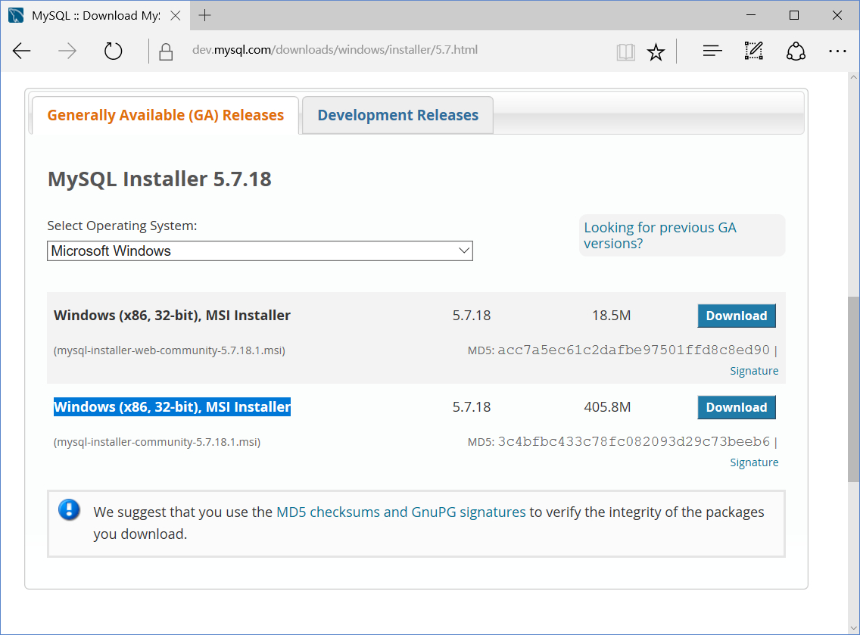
15.2.1 数据库安装与配置

Slide 7
1. 安装类型选择
2. 安装环境检查
3. 配置过程

Slide 8
15.2.2 连接MySQL服务器
1. 快速连接服务器方式
2. 通用的连接方式

Slide 9
15.2.3 常见的管理命令
1. help
2. 退出命令
3. 数据库管理
4. 数据表管理

Slide 10
15.3 Python DB-API

Slide 11
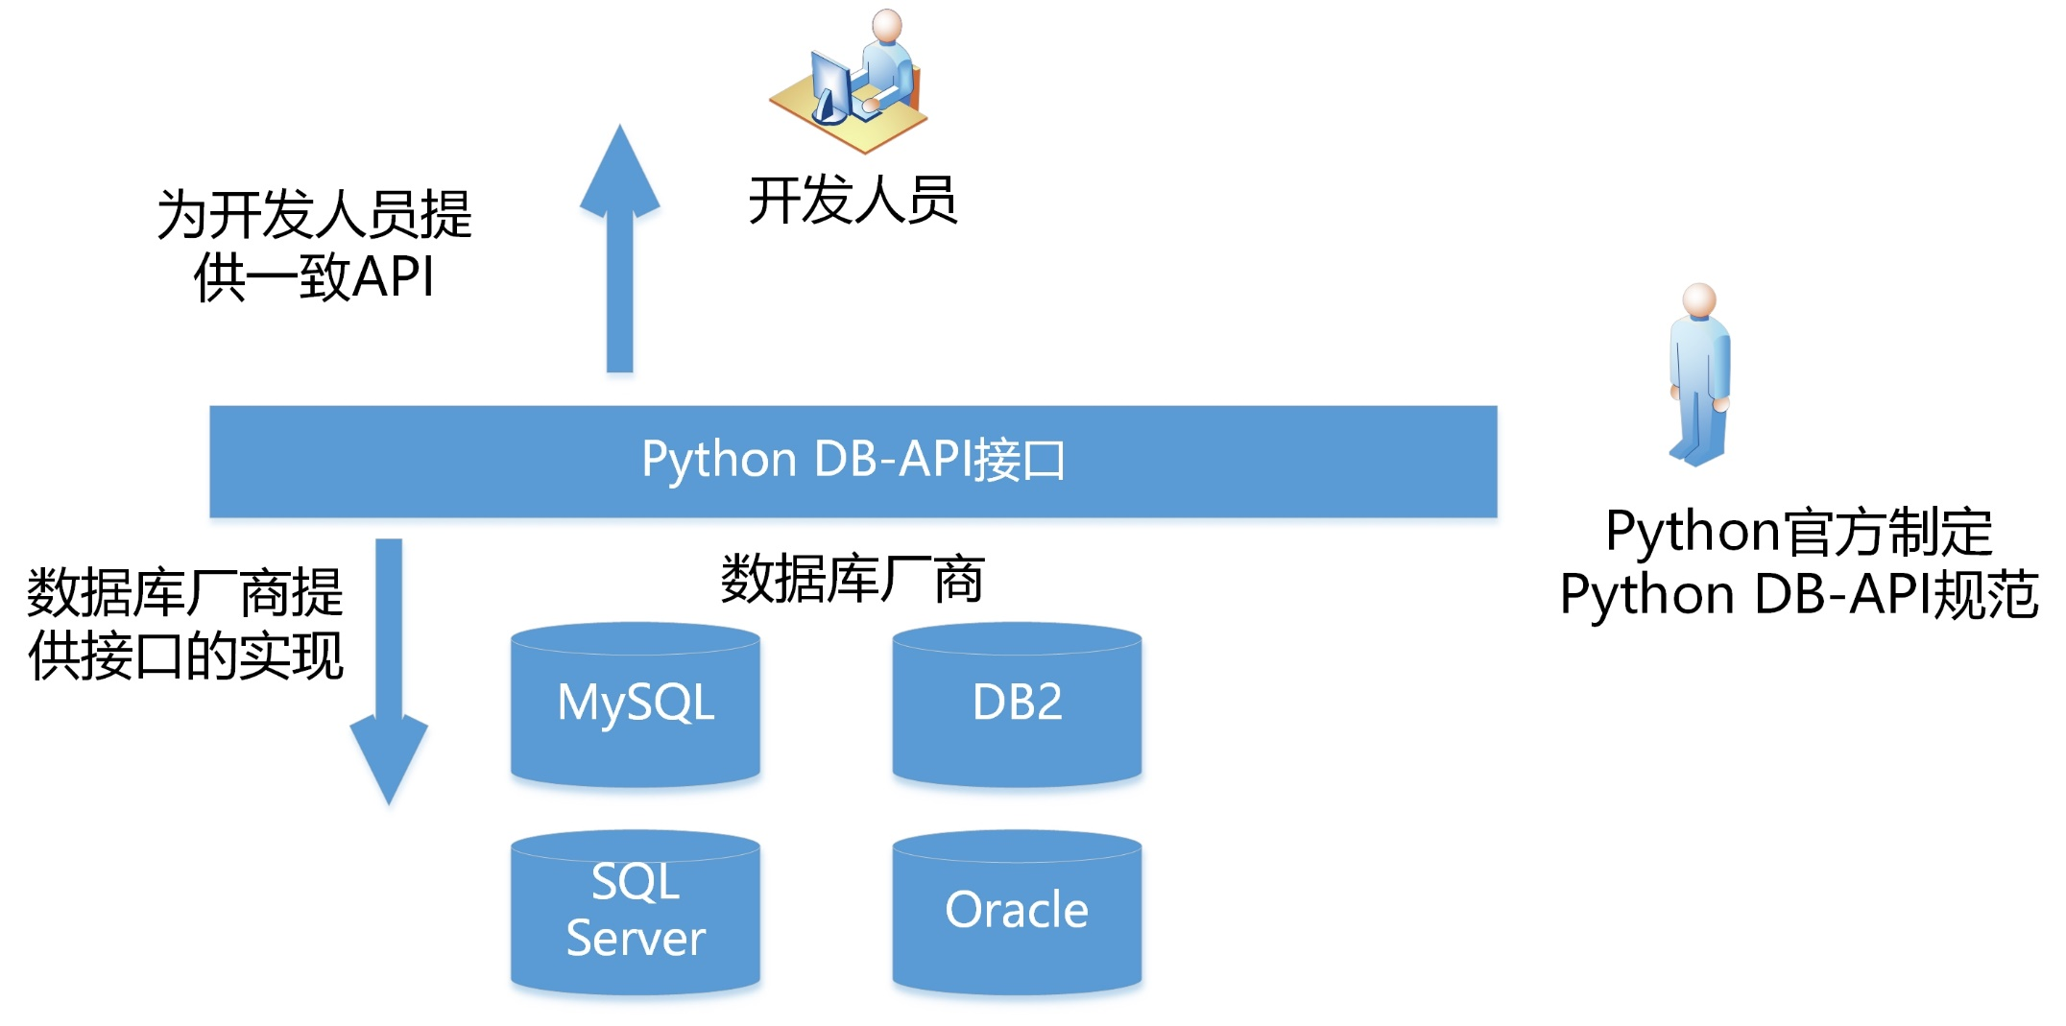
Python DB-API规范涉及到三种不同的角色

Slide 12
Python官方制定Python DB-API规范，这个规范包括：全局变量、连接、游标、数据类型和异常等内容。目前最新的是Python DB-API2规范。
数据库厂商为了支持Python语言访问自己的数据库，他们根据这些Python DB-API规范提供了具体的实现类，如连接和游标对象具体实现方式。当然针对某种数据库也可能有其他第三方具体实现。
对于开发人员而言，Python DB-API规范提供了一致的API接口，开发人员不用关心实现接口的细节。

Slide 13
15.3.1 建立数据连接
import pymysql
connection = pymysql.connect(host='localhost',
user='root',
password='12345',
database='mydb',
charset='utf8')

Slide 14
pymysql.connect()函数中常用的连接参数有：
host。数据库主机名或IP地址。
port。连接数据库端口号。
user。访问数据库账号。
password或passwd。访问数据库密码。
database或db。数据库中的库名。
charset。数据库编码格式。

Slide 15
Connection对象有一些重要的方法，这些方法如下：
close()。关闭数据库连接，关闭之后再使用数据库连接将引发异常。
commit()。提交数据库事物。
rollback()。回滚数据库事物。
cursor()。获得Cursor游标对象。

Slide 16
15.3.2 创建游标
游标Cursor对象有很多方法和属性，其中基本SQL操作方法如下：
execute(operation[, parameters])。执行一条SQL语句，operation是SQL语句，parameters是为SQL提供的参数，可以是序列或字典类型。返回值是整数，表示执行SQL语句影响的行数。
executemany(operation[, seq_of_params])。执行批量SQL语句，operation是SQL语句，seq_of_params是为SQL提供的参数，seq_of_params是序列。返回值是整数，表示执行SQL语句影响的行数。
callproc(procname[, parameters])。执行存储过程，procname是存储过程名，parameters是为存储过程提供参数。

Slide 17
相关提取方法如下：
fetchone()。从结果集中返回一条记录的序列，如果没有数据返回None。
fetchmany([size=cursor.arraysize])。从结果集返回小于等于size记录数序列，如果没有数据返回空序列，size默认情况下是整个游标的行数。
fetchall()。从结果集返回所有数据。

Slide 18
15.4 案例：MySQL数据库

Slide 19
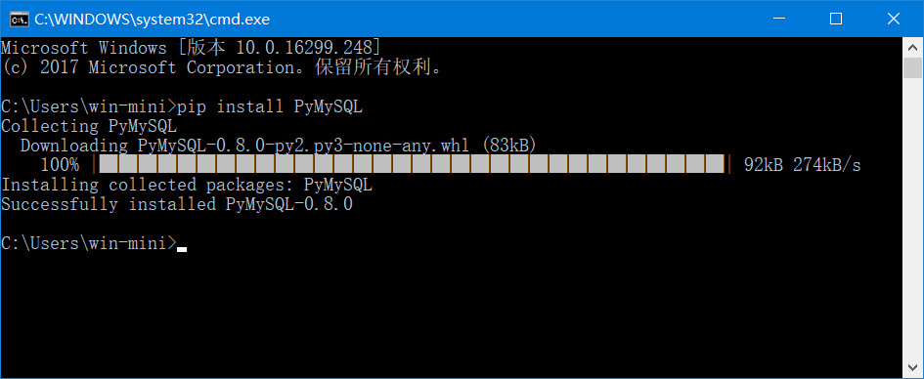
15.4.1 安装PyMySQL模块

Slide 20
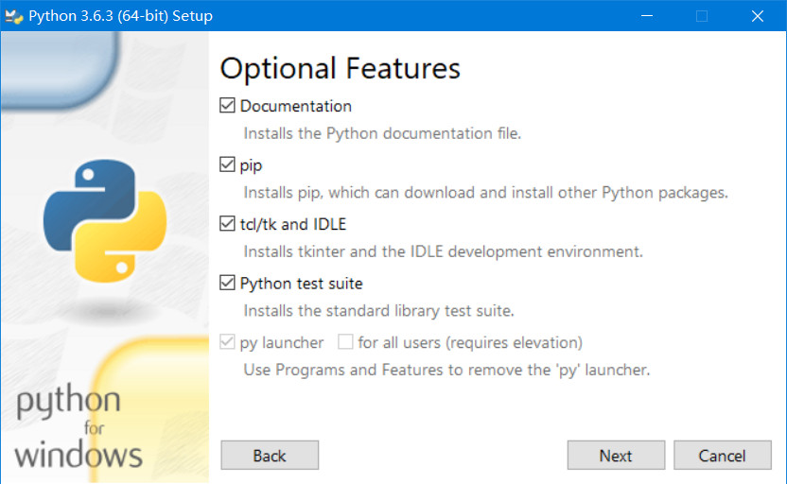
安装pip

Slide 21
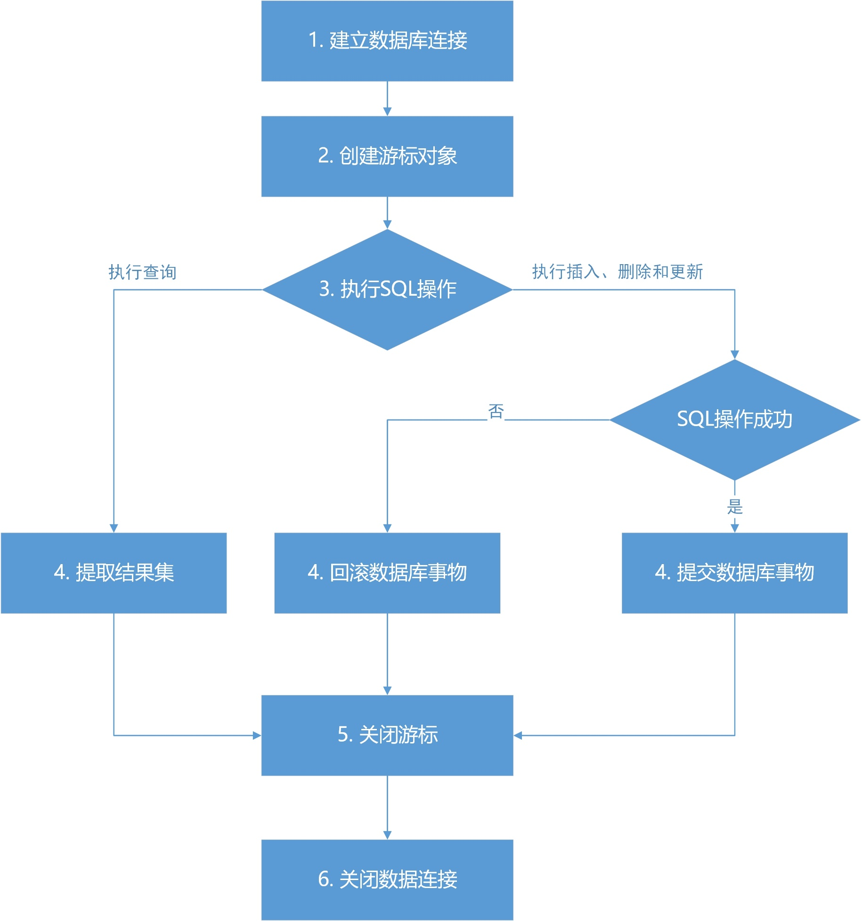
15.4.2 数据库编程一般过程

Slide 22
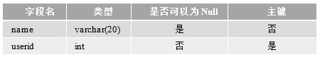
15.4.3 数据查询操作

Slide 23
编写数据库脚本mydb-mysql-schema-gbk.sql文件内容如下：
/* chapter17/mydb-mysql-schema-gbk.sql */
/* 创建数据库 */
CREATE DATABASE IF NOT EXISTS MyDB;
use MyDB;
/* 用户表 */
CREATE TABLE IF NOT EXISTS user (
name varchar(20), /* 用户Id */
userid int, /* 用户密码 */
PRIMARY KEY (userid));
/* 插入初始数据 */
INSERT INTO user VALUES('Tom',1);
INSERT INTO user VALUES('Ben',2);

Slide 24
1. 有条件查询实现代码如下：
# coding=utf-8
# 代码文件：chapter17/ch17.4.3-1.py
import pymysql
# 1. 建立数据库连接
connection = pymysql.connect(host='localhost',
user='root',
password='12345',
database='MyDB',
charset='utf8') ①
try:
# 2. 创建游标对象
with connection.cursor() as cursor: ②
# 3. 执行SQL操作
# sql = 'select name, userid from user where userid >%s' ③
# cursor.execute(sql, [0]) ④ # cursor.execute(sql, 0)
sql = 'select name, userid from user where userid >%(id)s' ⑤
cursor.execute(sql, {'id': 0}) ⑥
……

Slide 25
2. 无条件查询实现代码如下：
# coding=utf-8
# 代码文件：chapter17/ch17.4.3-2.py
import pymysql
# 1. 建立数据库连接
connection = pymysql.connect(host='localhost',
user='root',
password='12345',
database='MyDB',
charset='utf8')
try:
# 2. 创建游标对象
with connection.cursor() as cursor:
# 3. 执行SQL操作
sql = 'select max(userid) from user'
cursor.execute(sql)
# 4. 提取结果集
row = cursor.fetchone() ①
……

Slide 26
15.4.4 数据修改操作
1. 数据插入
2. 数据更新
3. 数据删除

Slide 27
15.5 NoSQL数据存储

Slide 28
15.5.1 dbm数据库的打开和关闭
参数file是数据库文件名，包括路径；参数flag是文件打开方式，flag取值说明如下：
'r'。以只读方式打开现有数据库，这是默认值。
'w'。以读写方式打开现有数据库。
'c'。以读写方式打开数据库，如果数据库不存在则创建。
'n'。始终创建一个新的空数据库，打开方式为读写。

Slide 29
15.5.2 dbm数据存储
dbm数据存储相关语句如下：
1. 写入数据
2．读取数据
3. 删除数据
4. 查找数据

Slide 30


